Slide 1
অন লাইন ক্লাশে
স্বাগতম

Slide 2
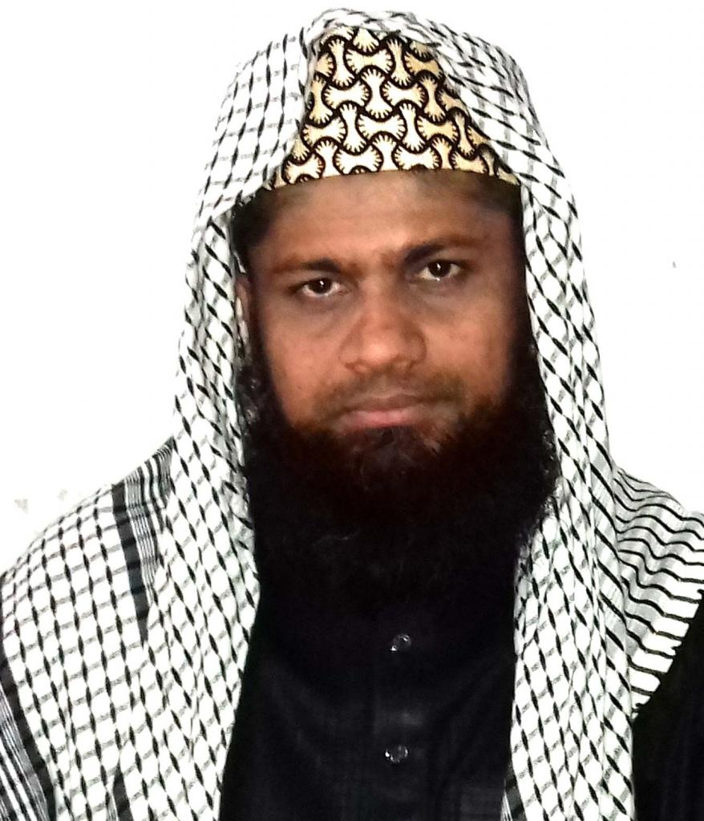
শিক্ষক পরিচিতি
মোঃ মহিউদ্দিন শেখ
প্রভাষক, ইসলামের ইতিহাস ও সংস্কৃতি
কুশলা নেছারিয়া সিনিয়র ফাযিল মাদ্রাসা
কোটালী পাড়া, গোপাল গঞ্জ।
মোবাইলঃ ০১৯৩৯৮১২২৫০
ই-মেইলঃ mohiuddinsheikh670@gmail.com

Slide 3
পাঠ পরিচিতি
শ্রেণীঃ আলীম
বিষয়ঃ ইসলামের ইতিহাস
অধ্যায়ঃ দ্বিতীয়
পরিচ্ছেদঃ প্রথম

Slide 4
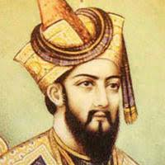
স্ম্রাট বাবর

Slide 5
মুঘল শাসনের প্রতিষ্ঠাতা জহিরুদ্দিন মুহাম্মাদ বাবর

Slide 6
শিখনফলঃ
এই পাঠ শেষে শিক্ষার্থীরা-----
বাবরের প্রাথমিক জীবন বর্ণ্না করতে পারবে।
সিং হাসনারোহন ও ভাগ্য বিপর্যয় ব্যখ্যা করতে পারবে।
বিভিন্ন যুদ্ধ ও তার সফলতার কারন বিশ্লেষণ করতে পারবে।

Slide 7
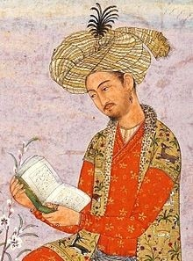
প্রাথমিক জীবনঃ
শিক্ষক শেখ মজিদের কাছ থেকে আরবি ও ফারসি ভাষা শিক্ষা লাভ ও কবিতা রচনায় দক্ষতা অর্জন করেন। মাতামহী আয়মান দৌলত বেগম তাকে উদ্যমী সাহসী ওআত্মনির্ভরশীল করে তোলেন।

Slide 8
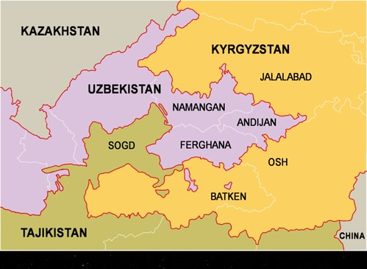
ফরগনা
ক্ষমতা লাভঃ পিতার মৃত্যুর পর ১৪৯৪ সালে মাত্র ১৪ বছর বয়সে ফরগনার সিং হাসনে আরোহন করেন।

Slide 9
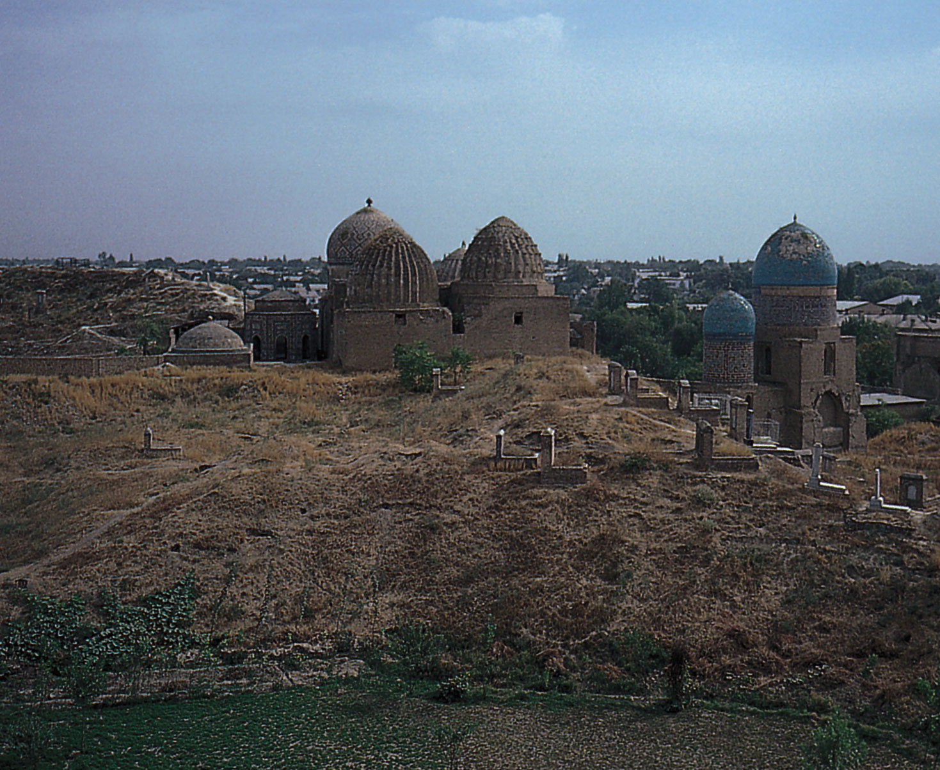
সমরকন্দ
সমরকন্দ অভিযানঃ ১৪৯৭ সালে সমরকন্দ দখল করেন। স্টেনলি লেনপুল বলেন “ঠিক একশ দিন বাবর এ মনোমুগ্ধকর শহরের আনন্দ উপভোগ করেই তা হারালেন।” এভাবে ১৫০৩ সাল পর্যন্ত বাবর তিনবার করে সমরকন্দ ও ফরগনা দখল করেন ও বিতাড়িত হন।

Slide 10
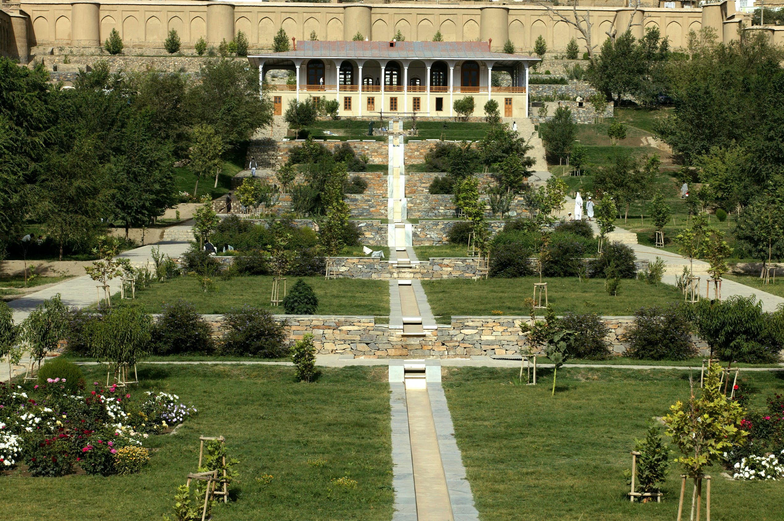
কাবুল
কাবুল জয় ও বাদশা উপাধি লাভঃ কাবুলের অভ্যন্তরীণ অরজাকতার সুযোগে ১৫০৪ সালে কাবুল জয় করেন ও বাদশা উপাধী লাভ করে ১৫২৬ সাল পর্যন্ত কাবুলে রাজত্ব করতে থাকেন।

Slide 11
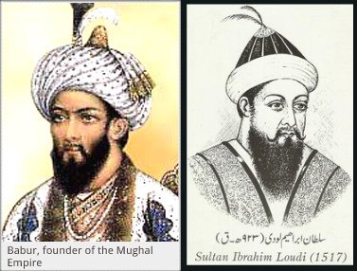

Slide 12
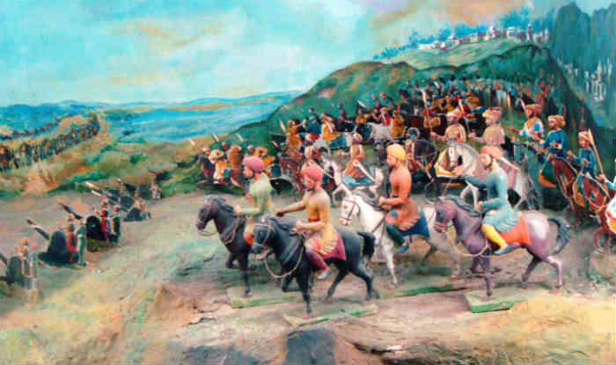
পানি পথের ১ম যুদ্ধ
পানি পথের প্রথম যুদ্ধঃ ১৫২৬ সালে ১২ এপ্রিল বাবর লোদি বংশের শেষ সুলতান ইব্রাহিম লোদির সাথে সম্মুখ যুদ্ধে অবতির্ণ হন। এ সময় তার সাথে সৈনিক সংখ্যা ছিল ১২০০০ মতান্তরে ৮০০০। ইব্রাহিম লোদির সৈনিক সংখ্যা ছিল ১০০০০০ মতান্তরে ৪০০০০। পানিপথ প্রান্তরের বাম পাশে বাবর পরিখা খনন করেন এবং কামান ও গোলন্দাজ বাহিনী ব্যবহার করেন। এ যুদ্ধে ইবরাহিম লোদি প্রাণপণ লড়েও পরাজিত ও নিহত হন।

Slide 13
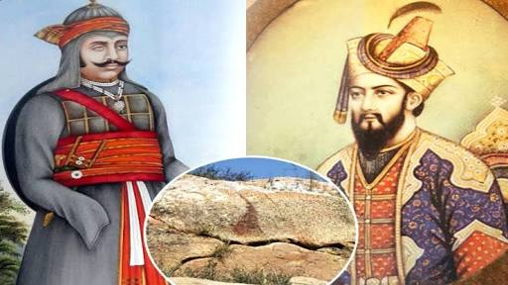
রানা সংগ্রাম সিং হ
সম্রাট বাবর

Slide 14
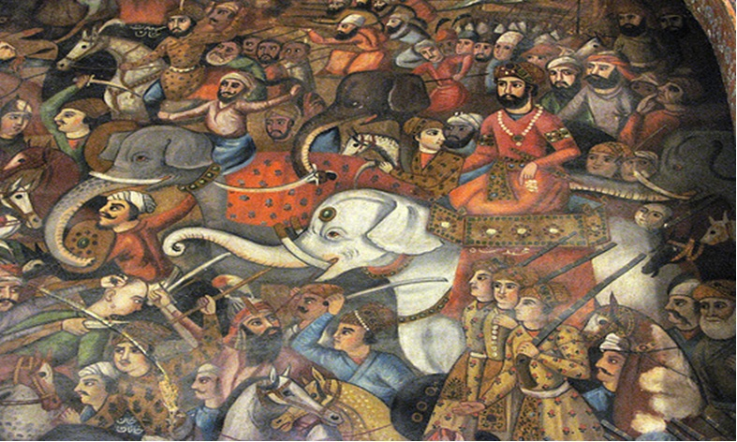
খানুয়া
খানুয়ার যুদ্ধঃ ১৫২৭ সালে ১৭ মার্চ খানুয়ার প্রান্তরে রানা সংগ্রাম সিং হ এবং বাবরের মধ্যে তুমুল যুদ্ধ সংঘটিত হয়। আজমীর, মারুয়াড়,আম্বর, চান্দেরীর রাজপুতগণ এবং মেওয়াটের হাসান খান রানা সংগ্রাম সিং হের দলে যোগদান করেন। প্রায় ১০ ঘন্টার যূদ্ধে রাজপুত বাহিনী পরাজিত হয়। রানা সংগ্রাম সিং হ আহত হন পরবর্তীতে তার সহযোগীরা তাকে বিষ পানে হত্যা করে।

Slide 15
গোগরার যুদ্ধঃ বিহারের শের খান ,জৌনপুরের মাহমুদ লোদী , নসরত শাহ এক যোগে দিল্লী আক্রমন করার পরিকল্পনা করলে বাবর বাহিনী দ্রূত কনৌজ, বারানসী, এলাহাবাদ দখল করে বিহার সীমান্তের গোগরা নদীর তীরে এক যূদ্ধে মাহমুদ লোদী ও শেরখানকে পরাজিত করেন। নসরত শাহের সাথে সন্ধি করেন।

Slide 16
মূল্যায়নঃ
১) বাবরের পিতার নাম কী?
ক) হুমায়ূন খ) ওমর শেখ মির্জা
গ) শেখ মজিদ ঘ) সম্রাট আকবর।
২) কত বছর বয়সে বাবর প্রথম ক্ষমতা লাভ করেন?
ক) ২১ বছর খ) ২৬ বছর
গ) ১১ বছর ঘ) ৩০ বছর
৩) কোনটি জয়ের পর বাবর বাদশা উপাধি লাভ করেন?
ক) ফরগনা খ) সমরকন্দ
গ) দিল্লী ঘ) কাবুল।
৪) খানুয়ার যুদ্ধে বাবরের প্রতিপক্ষ কে ছিল?
ক) রানা সংগ্রাম সিংহ খ) সাইবানী খান
গ) ইব্রাহিম লোদী ঘ) নসরত শাহ
৫) পানি পথের যুদ্ধে বাবরের সফলতার কারন কী ছিল?
সু শিক্ষিত ও সুশৃংখল সেনাবাহিনী
উন্নতমানের সেনাবাহিনী c) কামান ব্যবহার
ক) a খ) b
গ) c ঘ) a,b ও c
উত্তরঃ খ
উত্তরঃ গ
উত্তরঃ খ
উত্তরঃ ক
উত্তরঃ ঘ

Slide 17
সবাইকে ধন্যবাদ

